Slide 1
Rozmnožování, blastulace gastrulace

Slide 2
REPRODUKČNÍ SOUSTAVA
Funkce rozmnožovací soustavy:
Reprodukce organismu
Zachování živočišného druhu
Není nezbytná pro existenci jedince
Rozmnožování
Nepohlavní (asexuální)
Netvoří se specializované pohlavní buňky
Nový jedinec z buněk mateřského jedince
Procesy založené na schopnostech regenerace
Rychlý způsob rozmnožování
Za příznivých podmínek
Rychlé zvýšení počtu jedinců druhu
Může zůstat součástí cyklu
Střídání s pohlavním rozmnožováním
Při nepříznivých podmínkách možnost tvorby cyst
Nevýhoda: geneticky uniformní potomstvo
Neschopnost adaptace na dlouhodobou změnu životních podmínek
Pohlavní (sexuální)
Širší genetická variabilita
Při změně podmínek přežije aspoň část populace
Energeticky náročný proces

Slide 3
ROZMNOŽOVÁNÍ U BEZOBRATLÝCH
JEDNOBUNĚČNÍ
Nepohlavně
Dělení – cytoplasma se dělí na dva nebo více stejných dílů společně s jádry
Rozpad – schizogonie – např. při vzniku gamet, rozpad mnohonásobným rozpadem jádra, kolem okrsky cytoplasmy – velké mn. dceřinných buněk
Pučení – vznikají výrustky - pupeny, které se posléze osamostatňují (Rournatky – Suctoria). Vzniklí jedinci se pohybují, po určité době usedají
Pohlavně
Střídání pohlavní a nepohlavní fáze životního cyklu
př. životní cyklus
Gregarina sp.

Slide 4
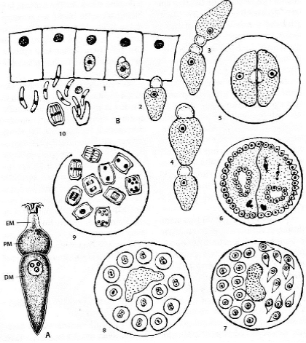
Životní cyklus Gregarina sp.:
1 trofozoiti vyrostlí ze sporozoitů hluboce zanořeni
do hostilelské buňky
2 rostoucí trofozoit postupně opouští hostitelskou buňku
3,4 volní trofozoiti se mění na gamonty a po dvou tvoří
syzygii
5 gamonti se encystují v gametocystě
6,7 dělením gamontů vznikají samčí a samičí gamety
8 gamety kopulují a vznikají zygoty
9 během meiózy se každá zygota mění na oocystu
s 8 sporozoity
10 v trávicím traktu hostitele se oocysta otevírá a vylézají sporozoiti
Po dvou syzygie
trofozoiti
Gamonti
encystují
v gametocystě
gamonti
sporozoiti
Trávicí trakt
Dělení gamontů- vznik samčích
a samičích gamet
Meióza, vznik
oocysty a
porozoitů
Kopulace gamet, vznik zygot

Slide 5
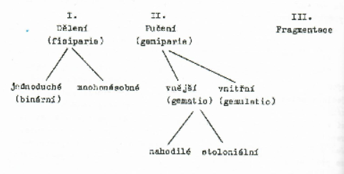
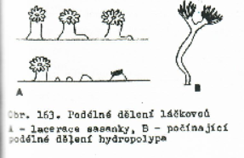
MNOHOBUNĚČNÍ
Nepohlavní rozmnožování
Dělení (Fisiparie) –
A) dělení na dva jedince – jednoduché – (paratomie) příčné dělení láčkovců (odd. láčkovci), tř. ploštěnky (km. Ploštěnci) př. Stenostonum, km. kroužkovci (Nais, Dero), podélné dělení u přisedlého stádia medůzovců ---polypů (lacerace)
B) Na více jedinců – mnohonásobné (architomie) u většiny ploštěnců, u Tř. hvězdic, Tř. hadic, u Tř. sumýšů (Km. Ostnokožci)
C) Strobilace – část jedince, která dorůstá
strobilace
paratomie
architomie
Podélné dělení láčkovců
lacerace

Slide 6
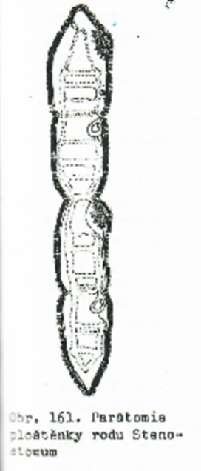
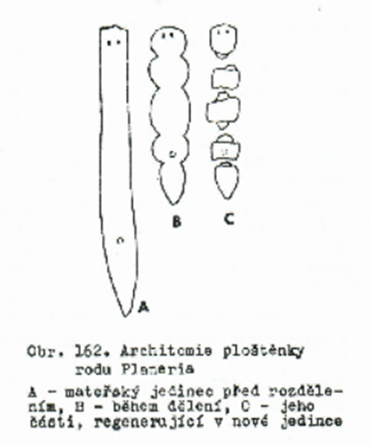

Slide 7
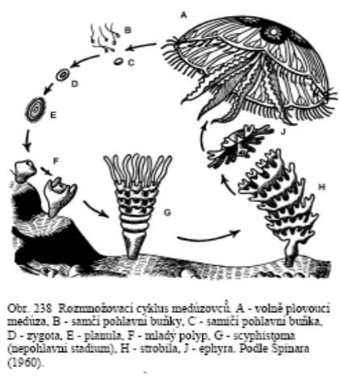
Zvláštní formy jednoduchého dělení - paratomie:
Nový jedinec vzniká z části mateřského jedince. Oddělená část podléhá přestavbě a diferenciuje se do nového těla jedince (výjimka: kmen paláčkovci, čeleď Dicyemidae, vzniká jedinec z jediné buňky (axoblast)).
Dělení (fisiparie) - př.- a) Strobilace u medúzovců (larva planula, strobila, ephyra), u tasemnic (cestoda) a b) paratomické dělení mnohoštětinatců
Medúzovci
potlačen nepohlavní polyp
scyphistoma (polyp) se příčně dělí = strobilace, strobila
odškrcené medúzky ephyrae
z nich pohlavně se množící medúzy

Slide 8
MNOHOBUNĚČNÍ
Kmen HOUBOVCI (Porifera)
Nepohlavně
vnější pučení (vznik trsů, kolonií), vnitřní pučení (gemulace
zejména u sladkovodních druhů, přečkání nepříznivých podmínek)
Pohlavně
Hermafrodité i gonochoristé
Pohlavní buňky
vznik v mezoglei
Kmen ŽAHAVCI (Cnidaria)
Střídání pohlavního rozmnožování (vázané na
stádium medúzy) a nepohlavního (stádium polypa),
jedno nebo druhé morfologické stádium může být potlačeno
Tř. Korálnatci (km. Žahavci)
jen stádium polypa, nepohlavně
pučením, pohlavně uvolňování gamet nebo oplodněných vajíček
larva planula polyp
Tř. Medúzovci (km. Žahavci)
potlačen nepohlavní polyp
scyphistoma (polyp) se příčně dělí = strobilace,
odškrcené medúzky ephyrae
z nich pohlavně se
množící medúzy

Slide 9
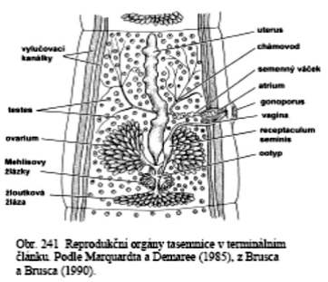
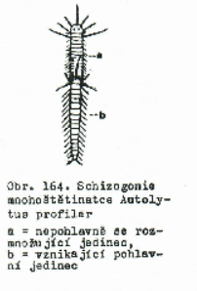
Tř. tasemnice CESTODA (km. Ploštěnci)
Tasemnice většinou hermafroditi
Strobilace
Za hlavičkou se neustále diferencují nové tělní články
V každém článku samčí i samičí reprodukční soustava
Oplození mezi dvěma tasemnicemi nebo mezi články na stejné strobile
Články v zadní části se odškrcují, s plně funkčními reprodukčními soustavami
Články nelze považovat za samostatné jedince, jen odvrhovaná část i těla
Tř. Mnohoštětinatci (km. Kroužkovci)
Paratomické dělení (Jednoduché binární)– červ palolo, (Eunice viridis) – přední atokní část - nepohlavní, zadní epitokní část – pohlavní množení. Za nejvyššího přílivu (úplněk) se epitokní části oddělují, vyplouvají na hladinu a dochází mezi nimi k oplození vajíček
Neúplné metagenetické cykly, pohlavní stadia nejsou schopny samostatného života
varlata
vaječníky
palolo
atokní část
Epitokní

Slide 10
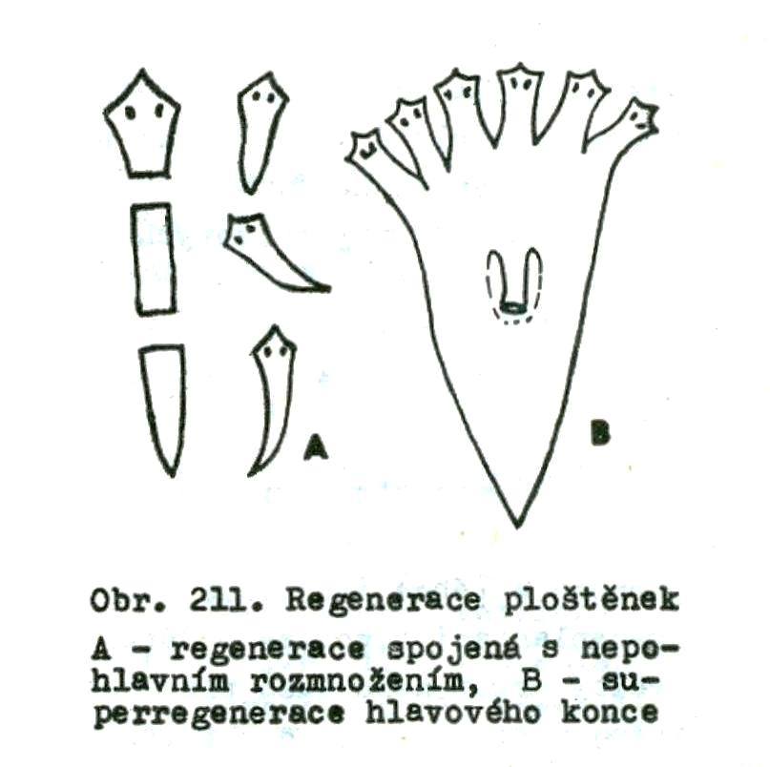
Architomie (mnohonásobné) – u ploštěnek roztržení těla na více kousků obr. , u kroužkovců – roztržení svaloviny červa na několik kousků o málo článcích – dorůstání nového jedince, př. Mnohoštětinatec (Monostylos) může zregenerovat i z jediného tělního článku (metamerická disociace), hvězdice i hadice odvrhují jednotlivá ramena reprodukční autotomie),
U časných embryonálních stádií – rozrýhované vajíčko se rozpadá na dvě nebo více skupin – polyembryonie (u parazitických blanokřídlých, u pásovců mezi savci, vč. člověka (jednovaječná dvojčata)

Slide 11
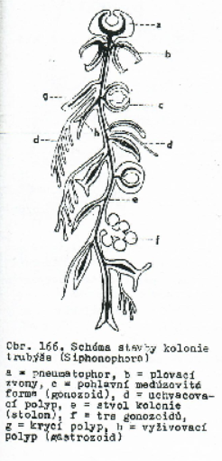

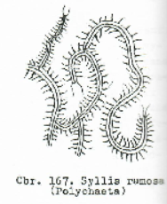
Pučení (Gemiparie)
Láčkovky, mechovky, pláštěnci vznik kolonie,
dceřinní jedinci zůstávají spojeni s mateřským tělem
Vnější - nahodilé (u druhů hub, př. Tethys) na povrchu houby se tvoří hrbolek, ten narůstá, mění se ve výrustek, spojený s mateřským tělem,
na něm mohou vznikat pupeny další generace.
Diferenciace probíhá buď na pupenu nebo po oddělení.
Sladkovodní nezmaři – za příznivých podmínek až 8 pupenů spojené
dlouho s mateřským tělem, totéž korálnatci

Slide 12

Př. Trvalé kolonie při pučení u trubýšů z třídy Hydrozoa,
vyrůstají na šlahounovitých výběžcích, funčně i morfologicky se odlišují
dělba práce, obr. A – pneumatophor, b – plovací zvony,
c – pohlavní forma gonozoid,
D – uchvacovací polyp, e- stvol kolonie, f – trs gonozoidů,
g – krycí polyp, h - vyživovací
Mnohoštětinatci čeledi Sillidae – pučení kolmo
po stranách mateřského těla,
na ni druhá generace, než dojde k oddělení
– rozvětvený červ, obr.

Slide 13
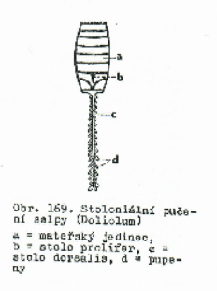
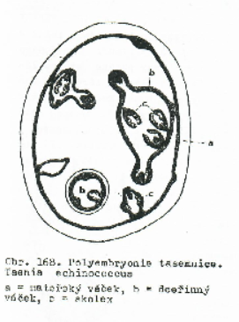
Polyembryonické pučení (larválního stadia)– vznik vývojových stadíí – skolexů u tasemnice echinococcus, oddělují se jako váčkovité vchlípeniny vaku v milionových počtech.
Vnější stoloniální (není nahodilé) pučení typické pro salpy
Vnitřní pučení – většinou u sladkovodních,
vzácně u mořských hub, láčkovců, mechovek
salpa
dceřinný
Mateřský váček
pupeny
Pučení vnější stoloniální
Polyembryonické pučení
U láčkovců pupeny – podocysty, jsou pouzdérka z embryonální tkáně z mezoglei u polypového stádia

Slide 14
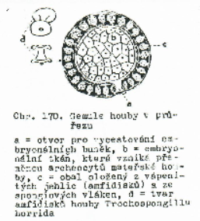
Vnitřní pučení – většinou u sladkovodních, vzácně u mořských hub, láčkovců, mechovek
Houby (km. Houbovci) - vniřní pupeny – gemule jsou shluky embryonálních buněk, které se diferencují z archeocytů v mezoglei.
Na povrchu gemule obaly ze spongiových vláken a jehlic
dceřinní jedinci se vyvíjí po odumření mateřské houby

Slide 15
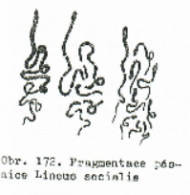
Mechovky (km. Mechovci) produkují gemule – statoblasty, tvoří 3 zárodečné listy v provazci (funikulus) zavěšeném v tělní dutině
Rozlišení: zárodečné a reservní buňky (k výživě) uzavřené v chytinovém pouzdru, na povrchu vzdušné komůrky a háčky, nadnáší statoblast daleko – šíření nepohyblivých druhů, totéž u sumek
Fragmentace u hub, hydroidních polypů, sasanek, červů a sumek
Oddělení různých kousku těla, které se vyvíjí na dceřinné jedince
Fragmentace červů – mateřský jedinec zachovává jen krátký přední díl
Zbývající část se rozpadá na velký počet fragmentů, které dorůstají

Slide 16
Pohlavní (sexuální) rozmnožování
Pohlavní proces (vývoj, diferenciace a splývání pohlavních buněk) probíhá meiotickým dělením, splývání jádra spermie s jádrem vajíčka je rekombinace genotypu příslušného druhu, zvýšení schopnosti přizpůsobení se změnám životního prostředí.
U provoků – hologamie - splývání celých těl prvoků
merogamie – splývání gamet vzniklé mnohonásobným rozpadem mateřských buněk, ve kterých se několikrát rozdělilo jádro
oogamie – splývání diferencovaných pohlavních buněk
Splývání na základě odlišnosti gamet
– gamety stejného tvaru i funkce – izogamie
– gamety podle odlišnosti funkce pohyblivosti – fyziologická anizogamie
– gamety podle odlišnosti funkční i morfologické (samčí menší a pohyblivější androgamety, samičí makrogamety) – morfologická anizogamie
Př. Nálevníci- spojení dvou jedinců a výměna redukovaných generativních jader - Konjugace

Slide 17
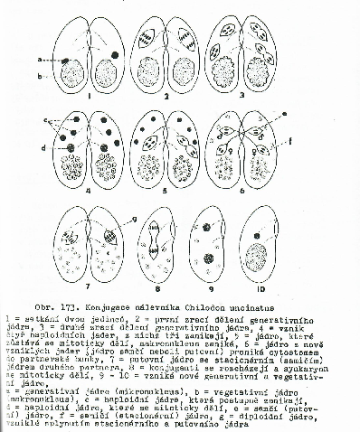
První a druhé zrací dělení generat. jádra
setkání dvou jedinců
gener. jádro se dělí 2x
Pohlavní rozmnožování
Př. nálevníci- spojení dvou jedinců a výměna generativních jader - Konjugace
Jádro se mitoticky dělí
Samčí jádro proniká cytostomem do partnerské buňky
Vznik 4 hapl. jader, 3 zanikají
Konjuganti se rozcházejí a jádro se mitoticky dělí
samčí jádro se samičím jádrem partnera splyne (konjugace)
vzniká nové veget. a gener. jádro

Slide 18
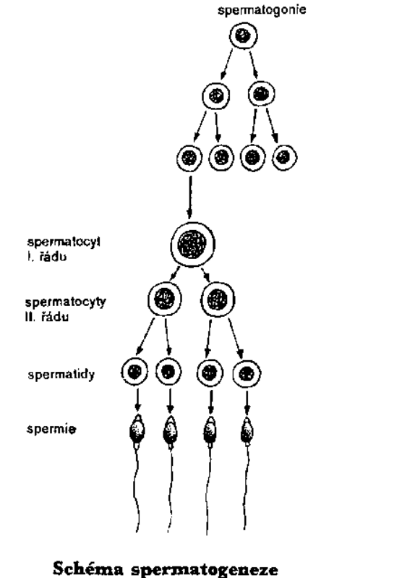
VÝVOJ SPERMIÍ (spermatogeneze)
Vývoj od nediferencované spermatogonie po zralou spermii (cca 64 dní), závislost na testosteronu
Fáze:
•Spermatocytogeneze–od spermatogonií přes primární a sekundární spermatocyty po spermatidy
•Spermatohistogeneze (spermiogeneze)–diferenciace spermatid ve zralé spermie
Spermatogonie:
-nasedají na BL zárodečného epitelu
-malé, okrouhlé buňky
-jediný typ buněk, který se vyskytuje i před pubertou
-před dělením - diploidní (2n), počet chromozómů -46
Po pubertě: začíná plynulá spermatogeneze, během buň cyklu se postupně diferencují 3 typy spermatogonií.
•Spermatogonie A –tmavá, dočasně neproliferující, rezervní funkce
•Spermatogonie A –světlá, pokračuje v proliferaci, opakovaně BC, udržuje se konstantní populace těchto buněk v zárodečném epitelu
•Spermatogonie B–zahajuje diferenciaci, vyčlení se z BC a zahajuje SPERMATOGENEZI.

Slide 19
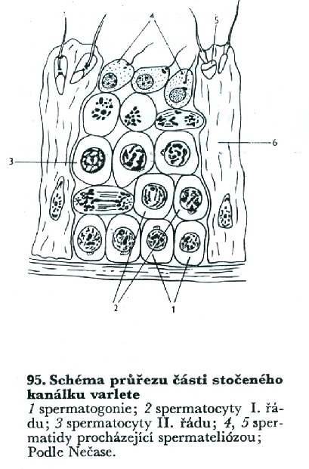
SPERMATOCYTOGENEZE
Rozmnožování buněk mitoticky a meioticky
1.Perioda rozmnožování
Ve stádiu spermatogonie, intenzivní mitotické dělení, přes 2 typy spermatogonií A, spermatogonie B –zahajují vlastní proces spermatogeneze
2. Perioda růstu
Spermatogonie B – dlouhá S - fáze BC, diferenciace na:
Primární spermatocyt:
-největší buňky zárodečného epitelu, blíž k luminu, nad spermatogoniemi
-diploidní sada chromozómů 46,
-velké okrouhlé jádro s tmavými proužky heterochromatinu (smotaná nit)

Slide 20
3. První zrací dělení (meiotické-primární spermatocyt 46 chromozomů)
Profáze I:
Leptotenní–diferenciace chromozómů
Zygotenní–chromozómy tvoří homologní páry, bivalenty
Pachytenní–chromozómy se zkracují a ztlušťují, tetrády (4 chromatidové útvary), vznik chiazmat, „crossing-over“
Diplotenní–oddalování chromozómů
Diakineze –rozchod homologních chromozómů, terminalizace chiazmat
Metafáze I: chromozomové páry se připojují na vlákna vřeténka
Anafáze I: ch. páry putují k pólům, chromatidy v každém chromozómu zůstávají spojené
Telofáze I: haploidní sady ch. se oddělují a buňka se rozdělí na 2 sekundární spermatocyty (22 + X, 22 + Y)
Sekundární spermatocyt:
-Produkt 1. meiotického dělení
-po vzniku hned zahajuje 2. meiotické dělení
-cca poloviční než primární spermatocyt (46)
-Haploidní 23

Slide 21
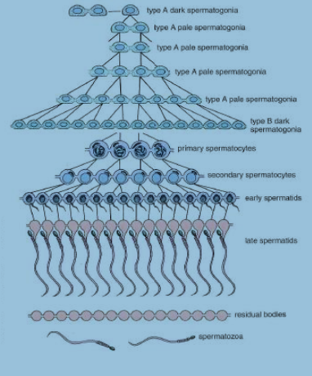
4. Druhé zrací dělení
Navazuje bezprostředně na předchozí, probíhá podobně jako mitóza
Výsledek: 4 spermatidy
-haploidní počet chromozómů (22+X, 22+Y, 22+X, 22+Y)
-malé buňky, tmavá jádra, hodně heterochromatinu
!!! během procesu diferenciace zárodečných buněk od spermatogonií až po spermatidy –tyto buněčné elementy spojeny cytoplazmatickými můstky (výměna informací a metabolitů mezi buňkami), samostatné až spermie

Slide 22
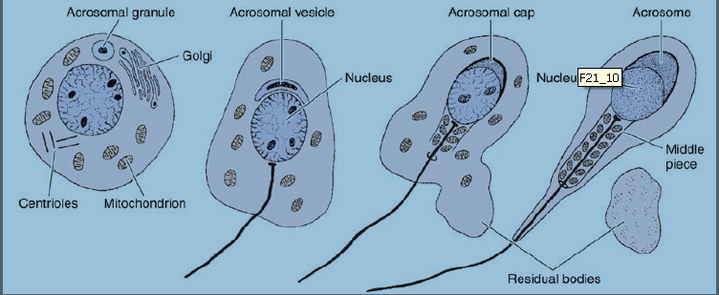
Vývoj spermie
SPERMATOHISTOGENEZE (SPERMIOGENEZE)
-Buňky se již nedělí
-Spermatidy se v blízkosti povrchu semenného kanálku diferencují na zralé spermie –ty se uvolňují do semenotvorného kanálku
-Sertoliho buňky dodávájí výživu
-Změny tvaru a charakteru jádra, změny v cytoplasmě, vývoj bičíku, odstranění přebytečné cytoplazmy. Zralé spermie se uvolňují do dutiny semenného kanálku a odtud přes nadvarle pohlavními vývody ven
Spermatozoid
hlavička, krček, bičík
spermatida

Slide 23
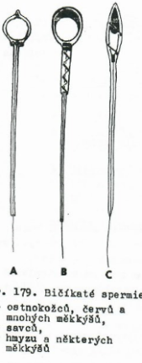
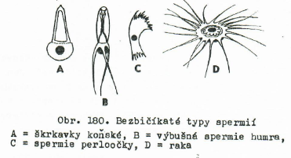
Typy spermií
Většinou bičíkaté, více jaderné hmoty, než cytoplasmy, hlavička – v ní jádro, v krčku mitochondrie, dělící tělísko, ocásek jako bičík prvoků
Plži – spermie typické – eupyrenní, oligopyrenní – velké, málo jaderné hmoty, více bičíků – slouží k přenosu pravých spermií k vaječným buňkám
škrkavka
humr
perloočka
rak
Bezbičíkaté spermie – výbušné spermie korýšů
– opatřené výrustky k přichycení na povrchu vajíčka, s mechanismem na vystřelení jádra do vaječné buňky
A
B
C

Slide 24
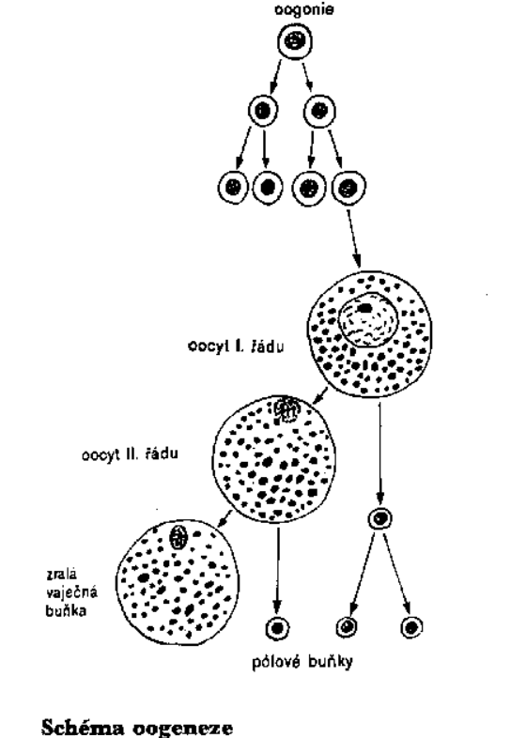
Perioda rozmnožování:
Z primordiálních zárodečných buněk – oogonie; množení mitotickým dělením
u savců během prenatálního období - v druhém trimestru
rozmnožovací fáze - perioda růstu- až vznik konečného počtu primárních oocytů I. řádu + folikulární buňky = primordiální folikuly
•Doba pohlavního dospívání : Primární oocyty (zvětšení 10.000x)
Primární oocyty
Ootida má po dělení na povrchu tři malé pólové buňky, ty jsou vstřebávány na zralé vajíčko Ovum

Slide 25
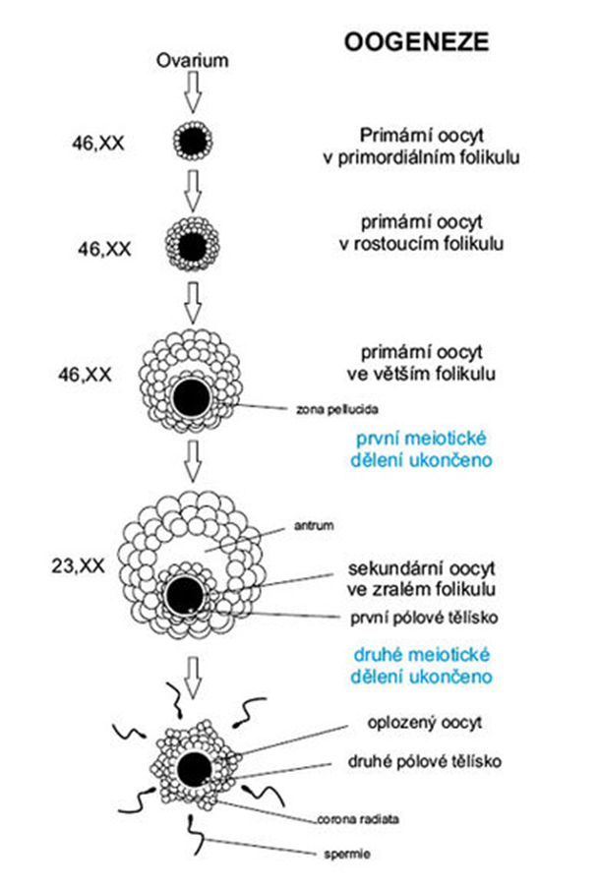
Všechny přežívající primární oocyty dosáhnout ještě před narozením diplotenního stádia profáze 1. meiotického dělení a v primordiálních folikulech budou čekat na svou ovulaci, pokud do té doby rovněž nezaniknou.
puberta

Slide 26

•Ovulace:
dokončení prvního zracího dělení, vznik jednoho sekundárního oocytu, druhá buňka –pólocyt I. řádu–malý, nefunkční
Druhé zrací dělení – zahájeno v průběhu ovulace, zastavuje se v metafázi, dokončeno, dojde-li k oplození →
Zralý oocyt+ pólocyt II. řádu (může se ještě rozdělit)
Není-li vajíčko oplozeno, zůstane ve stádiu sekundárního oocytu a po 24 hodinách zaniká
•Po pubertě:
•Po narození cca 400 tis. folikulů, v plnohodnotné zralé se vyvine cca 400 (ve fertilním období dlouhého u ženy 35, max 40 let)
•Většina folikulů zaniká ještě před dosažením zralosti
Primární oocyty
puberta
Dokončení 1. zracího dělení
Sek. oocyt
Dokončení 2. zracího dělení
Pólocyt I: řádu.
Ootida má po dělení na povrchu tři malé pólové buňky, ty jsou vstřebávány na zralé vajíčko Ovum

Slide 27
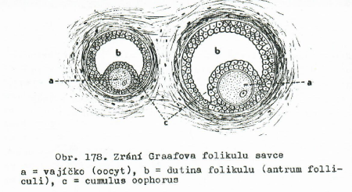
Oogeneze
Vaječník – bez obalové vrstvy tvořen pojivem, v něm rozmístěny vícevrstevné epiteliální váčky (Graafovy folikuly)
s vyvíjejícími se vajíčky. Stupeň zralosti – fáze vývoje vajíčka - podle velikosti G. folikulu

Slide 28
Vývoj jedince
Embryonální – uvnitř vaječných obalů a někdy i v těle matky: A Blastogeneze, B Organogeneze
Postembryonální – po vylíhnutí, narození do období dospělosti, stárnutí, smrt
Ad A Blastogeneze – dělení buněk, diferenciace zárodečných listů
Ad B Organogeneze – růst, diferenciace tkání a orgánů
Embryonální vývoj neprobíhá stejně, morfologické změny závislé na uspořádání a mn. vaječného žloutku ve vaj. buňce
Vegetativní pól – místo vzniku žloutku, více živin, entoblast
Animální pól – méně živin, ektoblast

Slide 29
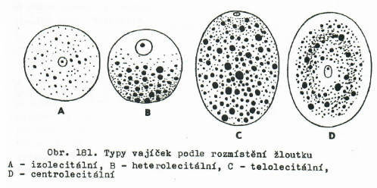
Růstová fáze vajíček – vitelogenní fáze – vitelogeneze
Ukládání živin: tuková kapénka, glykogen, žloutková zrna (NK, bílkoviny).
rozlišení pólů vajíčka podle ukládání živin, na tom závisí např. typ rýhování (násobného dělení)
Vegetativní pól – místo ukládání živin, animální – opačný, rozdělením vajíčka kolmo na póly – nejsou schopny samostatného života.

Slide 30
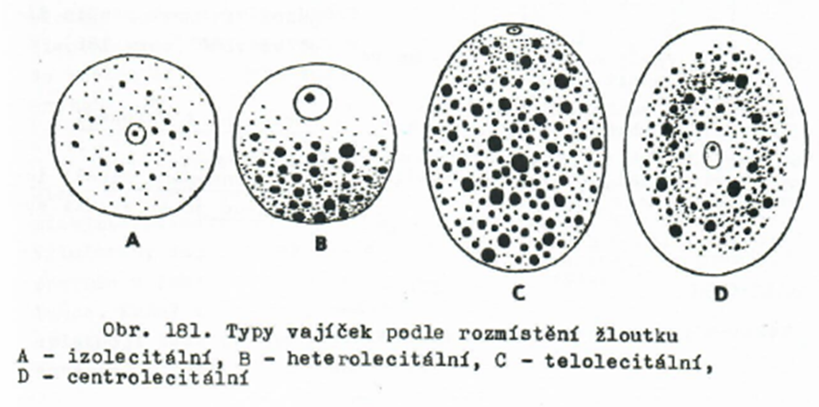
vajíčka
Typy vajíček podle obsahu žloutku: 1. holoblastická – vývoje se účastní celá, malé mn. žloutku
  oligolecitální – obsahují malé množství žloutku; např. vajíčka kopinatců nebo savců; rýhují se zpravidla totálně a ekválně, jednotlivé typy
  Alecitální – bez žloutku
  Izolecitální – rozložený v cytoplasmě
  Heterolecitální – žloutek u veget. pólu
  mezolecitální – obsahují žloutku poněkud více, ale přesto obvykle stačí jen na rané embryonální období (larvy se již živí samy); např. vajíčka kruhoústých, mnohých ryb a obojživelníků; rýhují se totálně inekválně
2. meroblastická – vývoje se neúčastní celé embryo, část je jako zásoba žloutku nechána stranou, jednotlivé typy
  polylecitální – obsahují velké množství žloutku; např. některé ryby, obojživelníci, plazi, vejcorodí savci, ale hlavně ptáci; rýhují se pouze na animálním pólu, zatímco na pólu vegetativním je nahromaděn žloutek.
  Telolecitální – žloutek na veget. pólu
  Centrolecitální – cytoplasma na povrchu a s jádrem v centru, žloutek kolem dokola

Slide 31
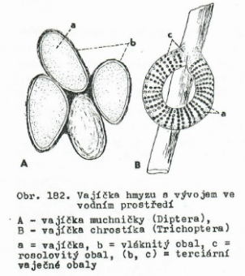
Příklad terciálních vaj. obalů
Vaječné obaly
Primární – vylučované oocytem – pružné membrány (ptačí vejce), žíhaná membrána u savců, tuhé (u parazitických červů)
Sekundární – činností folikulárních buněk – (chitinoidní obal vajíček hmyzu - chorion)
Terciární – po oplození činností přídatných žlaz samičího pohlavního ústrojí - skořápky, papírové blány, rosolovité obaly (měkkýši, obojživelníci), plsťovité (vývojová stádia ve vodě – hmyz)

Slide 32
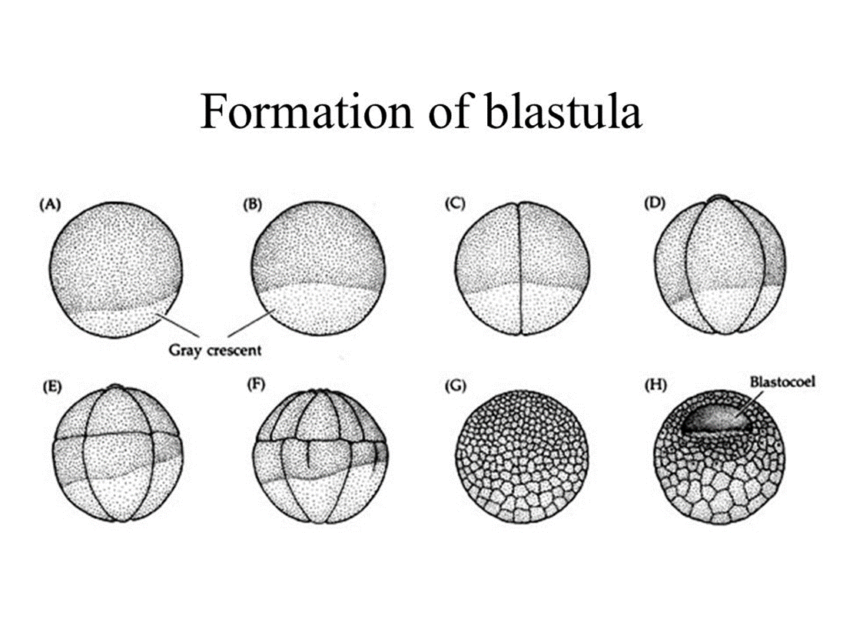
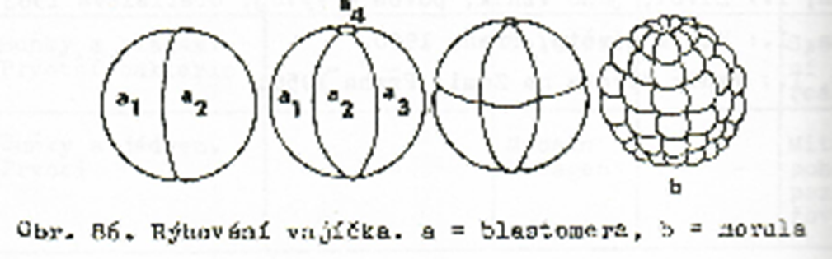
Rýhování
Fáze vzniku dceřinných buněk – blastomer, mezi nimi rýhovací brázda, rýhovací dutina, morula, vyšší jádroplazmový poměr
Období rýhování končí stádiem Blastula

Slide 33
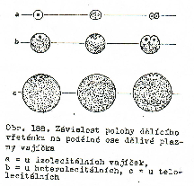
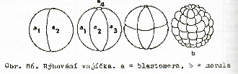
Závislost polohy dělícího vřeténka na podélné
ose dělivé plasmy vajíčka
Modifikace rýhování podle dělícího vřeténka vyplývající ze způsobu rozmístění žloutku ve vajíčku
Typy rýhování
Celkem 7 typů
1. Úplné, totální – postupné dělení na menší buňky po celém povrchu i v hloubce ostře ohraničeny (u holoblastických vajíček (málo žloutku))
2. Částečné, parciální – celý povrch není rozrýhován, rýhy nepronikají do hloubky (meroblastická vajíčka –(velké mn. žloutku))

Slide 34
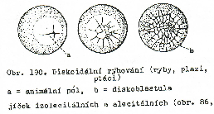
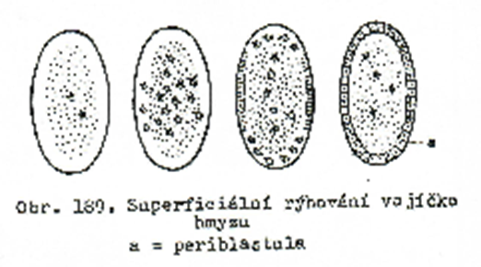
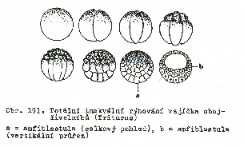
B
A
A částečné rýhování povrchové (superficiální) u hmyzu obr. A
B částečné rýhování terčkovité (diskoidální) u ryb, plazů, ptáků - rýhuje se animální pól u telolecitálních vajíček (žloutek na veg. pólu), obr. B
3. Stejnoměrné ekvální – blastomery mají stejnou velikost (u holoblastických izolecitálních a alecitálních)
4. Nestejnoměrné inekvální – obojživelníci
blastomery různé velikosti, u animálního pólu mikromery, u veget. makromery (u heterolecitálních – malé mn. žloutku),
obr.
příklad
C

Slide 35
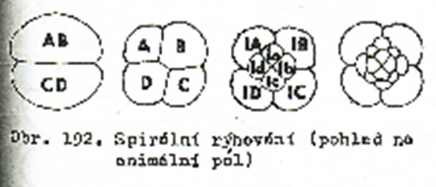
5. Synchronní a asynchronní – dělení blastomer současně (synchronní) a pak se dělí nejdříve první a pak druhá část (asynchronní)
6. Radiální paprsčité dělení na sobě kolmých rýh tak aby zárodek byl paprsčitě souměrný.
7. Spirální – uspořádání buněk na povrchu zárodku je spirálovité v rovnoběžkových rovinách, buňky posunuty o polovinu své délky v každé rovině
A homokvadrální (první 4 blastomery stejně velké),
B heterokvadrální (jedna blastomera větší než ostatní)

Slide 36
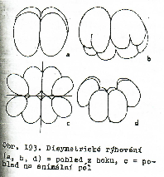
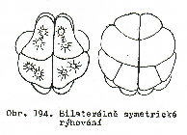
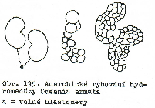
8. Disimetrické - symetrické rýhování u žebernatek, blastomery uspořádány podle rovin souměrnosti na sebe kolmých, obr.
9. Bilaterální, dvoustranně souměrné, blastomery různé velikosti rozloženy podle jedné roviny souměrnosti (měkkýši), obr.
10. Anarchické – chaotické, asynchronní, rozpadání blastomer, shluk buněk - pak organizace do celistvého zárodku (hydromedůzy), obr.
11. Determinační a indeterminační – determinační – každá blastomera má předem vymezen další způsob vývoje (vajíčka mozaikovitá), indeterminační – blastomera nemá vymezen způsob vývoje (vajíčka regulační)

Slide 37
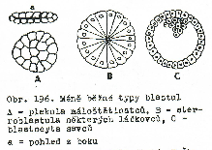
Typy blastul
1. Coeloblastula, archiblastula – rozlehlá blastocelová dutina se středem stejným jako střed zárodku (při totálním ekválním rýhování) obr.
2. Amfiblastula – blastocélová dutina menší se středem posunutým k animálnímu pólu (totální inekvální rýhování) (obojživelníci) obr.
plakula
sterroblastula
3. Sterroblastula – nepatrná blastocélová dutina nebo chybí, buňky blastodermu radiálně rozmístěny okolo středu zárodku (totální ekvální rýhování izolecitálních vajíček (láčkovci) obr.

Slide 38

4. Plakula – přechod mezi coeoblastulou a terroblastulou, terčík ze dvou vrstev buněk
(hlístice, máloštětinatci), obr.
plakula
blastocysta
5. Diskoblastula, epiblastula terček buněk u animálního pólu vajíčka (diskoidální rýhování), nepatrná blastocélová dutina, obr.
6. Periblastula – je tvořena periblastem obklopující centrální
žloutkovou masu (superficiální rýhování) (hmyz), obr.
7. Blastocysta – blastoderm rozlišen na trofoblast (výživa zárodku) a embryoblast vyvinutý při embryonálním pólu je hrbolek ze zárodečných buněk čnící do centrální dutiny, diskoidální rýhování, z alecitálních vajíček savců, obr.

Slide 39
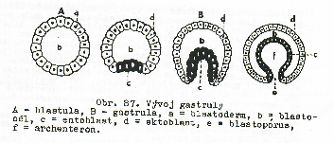
Gastrulace
Během gastrulace se buňky na jednom konci kulovité blastuly začnou pohybovat směrem dovnitř dutiny, čímž vytváří jakýsi polokulovitý dutý útvar. Migrující buňky posléze téměř přilnou k těm na opačné straně a v místě, kde zprvu začala gastrulace, jsou teď prvotní ústa (tedy budoucí ústa prvoústých). Z jednovrstevného váčku vzniká dělením buněk a gastrulačními pohyby dvouvrstevnatý útvar gastrula Gastrula - rozlišení na vnější zárodečný list ektoblast (ektoderm), vnitřní entoblast (entoderm), blastocélová dutina, dutina prvostřeva (gastrocél – archenteron), otvor ven blastopórus.
U mnohých živočichů vzniká třetí zárodečný list mezoblast (mezoderm)
Veget. pól
Gastrulace
Gastrulace probíhá u různých organizmů různě a zrovna způsob gastrulace u člověka je poměrně specifický.
Závisí na typu blastuly, z níž gastrula vzniká. Jinak to probíhá u blastul, které obsahují velké množství žloutku nebo například vůbec nejsou duté. V takových případech se uplatňují složitější procesy, při nichž se určitá populace buněk začne množit a prorůstat určitým směrem.

Slide 40
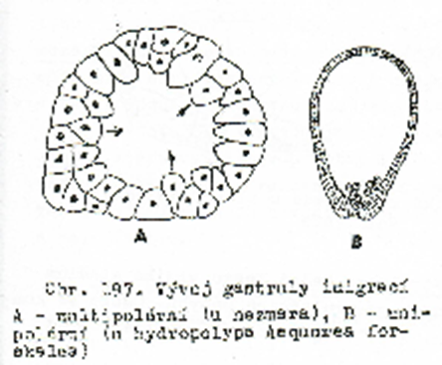
Typy gastrul (5)
1. Invaginační - vchlipování na vegetativním pólu části blastodermu do prvotní dutiny tělní, vzniká entoblast, zbývající část blastodermu tvoří ektoblast. V místě invaginace – otvor blastoporus, u zárodků totálního rýhování
2. Imigrační - z blastodermu se některé buňky uvolňují do prvotní dutiny tělní, kterou vyplňují. Buňky se ze středu rozestupují a uspořádávají v epiteliální tkáň pod blastodermem a tvoří vnitřní list entoblast. Uvnitř zárodku vzniká dutina prvostřeva a blastoderm se mění v ektoblast. Na vegetativním pólu vzniká blastoporus, u láčkovců.
Imigrace entoblastu z různých míst (apolární imigrace), z několika určitých míst (multipolární), z vegetativního pólu (unipolární).

Slide 41
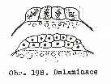
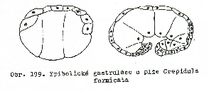
3. Delaminační gastrula – všechny buňky blastodermu se rozdělí napříč na výšku a dají vznik svrchní vrstvě buněk ektoblastu a vnitřní – entoblastu, obr., u láčkovců (málo žloutku)
4. Epibolická gastrula – u telolecitálních, heterolecitálních vajíček, mikromery se rychle dělí, postupně makromery obrůstají (ektoblast), pak se makromery rozmnoží a zmenší a vzniká archenteron a blastoporus
5. Smíšený typ gastrulace – vzniká kombinací různých gastrulačních pohybů, kombinuje se epibolie s delaminací, delaminace s invaginací

Slide 42
Vývoj mezoblastu
Komplexy buněk vyvíjející se mezi ektoblastem a entoblastem. Buněčný původ mezoblastu –
z ekto (ektomezoblast) nebo ento (entomezoblast).
2 možnosti:
A charakter parenchymového pojiva (ekto – entomezenchym)
B zárodečný list (mezoblast) – vytváří v prvotní dutině célomové váčky a uzavírají druhotnou dutinu tělní - célom. U mnohých živočichů mezenchym i mezoblast

Slide 43
Notogeneze (neurulace) a počátek organogeneze v embryonálním vývoji př. u obojživelníků
A - Vegetativní pól zárodku v různých fázích neurulace
B - medianní řez (rovina zrcadlové souměrnosti)
zárodkem ve stejných fázích neurulace
a - horní ret blastoporu gastruly
b - pigmentový povrch zárodku (ektoblast)
c - blastoporus vyplněný žloutkovými buňkami
d - blastoporus komunikující s dutinou prvostřeva
e - předpoklídaný epiblast (epidermis)
f - předpoklídaná nervová soustava
g –předpokládaný ventrální mezoblast
h - entoblast
i– předpokládaný chondromezoblast
j – prvotní dutina tělní
k – archenteron
Vysvětlivky:
Ektoblast - bílá
Entoblast - křížkovaná
Chorda - tečkovaná
Mezoblast - čárkovaná
Základ nervstva - černá

Slide 44
Neurulace
l – epiblast (orgánový základ pokožky)
m – nervová trubice (orgánový základ nerv. soustavy)
n – somit (dorzální oddíl célomového váčku)
o – laterální destička (ventrální oddíl célomového váčku (splanchnoton))
p – základ chordy
r – dutina střeva
s – základ střevní stěny
t – medulární ploténka
u – medulární val
v – neurální lišta
Struna hřbetní vzniká u všech strunatců jako podélně dorzální vychlípenina entoblastu. Ta se odděluje a dává vznik provazcovitému útvaru tvořeným buněčným pojivem.
Mícha je podélná dorzální vchlípenina ektoblastu. Tvoří ji medulární destička a postranní medulární valy. Ty se oddělují od ektoblastu a uzavírají se v nervovou trubici. Materiál ektoblastu se stranách vyvíjející se nervové trubice tvoří neurální lišty, ze kterých se diferencuje ektomezenchym. Vznik mezoblastu, základů chordy a míchy má různý průběh při vývoji z různých druhů vajíček, takže je specifický pro většinu skupin strunatců.

Slide 45
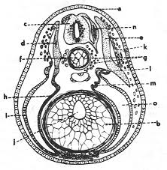
Příčný řez embryem obratlovce
Levá polovina – počátek organogeneze
Pravá polovina – pokročilá fáze blastogeneze
c - nervová trubice
d - somit (dorzální oddíl célom. váčku
f - chorda
h - splanchnopleura (stěna útrobní)
i - somatopleura (stěna tělní)
j - střevo
a - ektoblast
b - entoblast
e - myotom (kosterní svalstvo)
g - sklerotom (kostra)
l - nefrotom (ledviny a pohl. žlázy)
k - dermatom (škára)
m - gonotom (gonády)
o - splanchnotom (dutina hrudní, břišní,
osrdečníková)

